Slide 1
Chapitre 4 : La Défense et la paix I. La Défense nationale Quels sont les acteurs et les missions de la Défense nationale ?
Document 1
À l’ère de la mondialisation, les notions de sécurité et de conflits ont évolué. Ce constat impose des réorientations stratégiques dans l’utilisation des moyens de défense au sein et à l’extérieur de notre pays.(…)
Dans ce cadre, le rôle du ministère de la Défense est d’assurer la protection du territoire, de la population et des intérêts français. Il répond aussi à d’autres missions dans le cadre des accords et traités internationaux (OTAN) ou régionaux (Europe de la défense).
Au delà de ces missions, le ministère de la Défense s’implique également dans des missions de service public. Ses moyens humains et matériels soutiennent ou suppléent les actions d’autres ministères, au quotidien ou dans l’urgence, sur le territoire national et à l’étranger.
Source : http://www.defense.gouv.fr/,décembre 2010.
1) Les missions de l’armée française
Relever dans le texte les différentes missions de la Défense nationale :
2) Le fonctionnement de la Défense nationale
Compléter ce schéma à l’aide du doc. 2
Le président de la République :
est le
est garant de
dispose de l’arme nucléaire
Le Parlement vote :
la
les
Document 2 : Constitution de la Ve République, 1958
Art. 5. « [Le président de la République] est garant de l'indépendance nationale, de l'intégrité du territoire et du respect des traités. »
Art. 15. «Le président de la République est chef des Armées. »
Art. 20. «Le Gouvernement détermine et conduit la politique de la Nation.
Il dispose de l'administration et de la force armée. »
Art. 21. «Le Premier ministre dirige l'action du Gouvernement. Il est responsable de la Défense nationale. »
Art. 34 . « La loi est votée par le Parlement. La loi détermine les principes fondamentaux de l'organisation générale de la Défense nationale. »
Art. 35 . «La déclaration de guerre est autorisée par le Parlement. »
Art. 52. «Le président de la République négocie et ratifie les traités. »
……………………
Le 1er ministre (et le gouvernement) :
dispose de
est responsable de
……………………
L’Etat-major des armées (nommé en conseil des ministres
1

Slide 2
Chapitre 4 : La Défense et la paix I. La Défense nationale
3) Une armée professionnelle présente dans le monde
Document 3 : les forces armées françaises
Les forces armées françaises ou armée française comprennent l'armée de terre, l'armée de l'air, la marine nationale et, dans une moindre mesure, la gendarmerie nationale, ainsi que divers services interarmées sous la direction du chef d'état-major des armées. L'armée française est aujourd'hui composée de militaires professionnels (la conscription ayant été suspendue par la loi no 97-1019 du 28 octobre 1997 portant réforme du service national), de militaires réservistes (anciens militaires de l'active ou volontaires issus du civil) et de personnels civils.
L'armée française dispose d'un effectif de 313 402 civils et militaires en 2009, dont 240 996 militaires et 72 407 civils. Les 98 794 gendarmes sont dorénavant rattachés au ministère de l'intérieur 4. L'armée française occupe le 13e rang mondial en effectif. Parmi les pays dont les dépenses militaires sont connues, la France est, en 2010, au troisième rang mondial (budget militaire équivalent à 65,74 milliards de dollars US) devançant le Royaume-Uni.
Source : http://fr.wikipedia.org/wiki/Forces_arm%C3%A9es_fran%C3%A7aises
Recherche : Que signifie le mot conscription ?
Quel président a mis fin au service militaire en 2000 ?
Doc. 3 : Combien y a-t-il de militaires et de civils dans l’armée ?
Inscrire ci-dessous les 4 grandes forces de l’armée :
-
-
-
-
D’après le document 4, combien de militaires français sont en dehors de la métropole ?
A l’aide du document et de tes connaissances explique les expressions suivantes :
- « forces de souveraineté »:
- « forces de présences » :
- Opex = opération extérieure : Quelle différence y a-t-il entre les « opex nationales » et les « opex multinationales » ?
- Quel opex internationale en cours en 2011 n’est pas citée ici ?
Source : les chiffres clés de la Défense 2010, ministère de la Défense
2

Slide 3
Chapitre 4 : La Défense et la paix I. La Défense nationale
4) Les jeunes et la Défense nationale
Résume en une phrase ce qu’est le recensement :
La JAPD a été remplacée en 2011 par la JDC :
JDC =
Qui est concerné par cette journée ?
Quand faut-il la faire ?
Où a-t-elle lieu ?
D’après les documents, a quoi sert cette journée d’après toi ?
Quelles sont les conséquences si tu ne te présentes pas à la JDC ?
Pourquoi cette journée est-elle importante dans la vie du citoyen français ?
Troisième étape du "parcours de citoyenneté", la JDC est obligatoire pour les garçons et les filles entre la date de recensement et l'âge de 18 ans.
Les pouvoirs publics et les forces armées agissent chaque jour pour que la liberté puisse exister, sur notre territoire, mais également en Europe et sur d'autres continents.
La JDC est une journée qui permet de rappeler à chacun que cette liberté a un prix. C'est aussi une occasion unique de contact direct avec la communauté militaire, et de découverte des multiples métiers et spécialités, civiles et militaires qu'offre aujourd'hui aux jeunes, la Défense.
Opportunités professionnelles mais également opportunité d'aide spécifique pour les jeunes en difficulté, qui pourront - s'ils le souhaitent - obtenir lors de cette journée des conseils d'orientation vers des structures d'aide adaptée.
Le programme de la journée comprend :
un petit-déjeuner d'accueil,
des modules d'informations sur les responsabilités du citoyen et les enjeux de la défense,
des tests de connaissance de la langue française établis par l'éducation nationale,
un repas le midi,
une initiation aux gestes de premiers secours dans une majorité de sites,
éventuellement une visite des installations militaires.
En fin de journée, un certificat de participation est remis. Il est obligatoire pour l'inscription aux examens et concours soumis au contrôle de l'autorité publique.
3

Slide 4
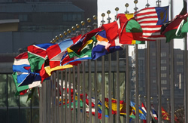
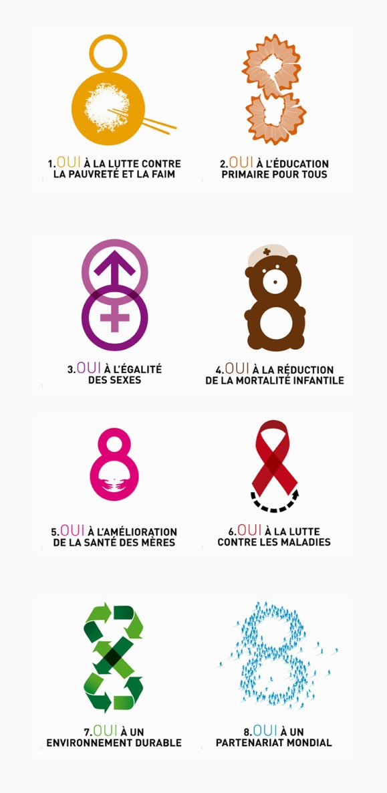
Chapitre 4 : La Défense et la paix II. L’ONU et la paix Comment fonctionne l’ONU et quels sont ses objectifs ?
Document 1 : Comment l'ONU fonctionne ?
L’Organisation des Nations Unies a été fondée le 24 octobre 1945 par 51 pays déterminés à préserver la paix grâce à la coopération internationale et à la sécurité collective. Aujourd’hui, elle compte 192 Membres, soit la quasi-totalité des nations du monde.
Un État qui devient Membre de l’ONU accepte les obligations imposées par la Charte des Nations Unies, traité international qui énonce les principes de base des relations entre pays. En vertu de la Charte, les buts de l’ONU sont au nombre de quatre:
maintenir la paix et la sécurité internationales;
développer des relations amicales entre les nations;
coopérer à la recherche d’une solution aux problèmes internationaux en encourageant le respect des droits de l’homme;
être un centre où s’harmonisent les efforts des nations.
L’ONU n’est pas un gouvernement mondial et elle ne légifère pas. Elle offre toutefois les moyens de contribuer au règlement des conflits internationaux et de formuler des politiques sur des questions qui nous intéressent tous. Tous ses États Membres – grands ou petits, riches ou pauvres, quel que soit leur système politique ou social – ont leur mot à dire et disposent d’une voix et d’un vote.
L’ONU compte six organes principaux. Cinq d’entre eux – l’Assemblée générale, le Conseil de sécurité, le Conseil économique et social, le Conseil de tutelle et le Secrétariat – sont regroupés au Siège à New York. Le sixième, la Cour internationale de Justice, a son siège à La Haye (Pays-Bas).
Le Siège de l'ONU à New York Photo ONU / Joao Araujo Pinto
Document 2 : La Cour pénale internationale lance des mandats d'arrêt contre Mouammar Kadhafi
Le procureur de la Cour pénale internationale (CPI) a annoncé lundi avoir demandé des mandats d'arrêt contre le leader libyen Mouammar Kadhafi, son fils aîné Seif Al-Islam et le chef des services de renseignements Abdallah Al-Senoussi pour crimes contre l'humanité.
http://www.leparisien.fr ,publié le 16.05.2011,
Document 3 :
Affiche de l’exposition « 8 fois huit » pour les objectifs du millénaire en 2015
4

Slide 5
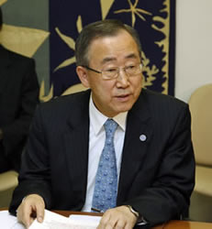
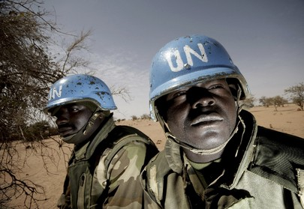
Chapitre 4 : La Défense et la paix II. L’ONU et la paix
Schéma de fonctionnement de l’ONU
1. FAIRE LA PAIX
Assemblée générale de l’ONU
……Etats membres
1 Etat = 1 ………….
Siège à ……………………………..
Fait des recommandations
Le secrétaire général
Élu pour 5 ans, médiateur
entre les Etats et œuvre
au maintient de la paix.
M. Ban Ki-Moon, élu en 2006.
Le Conseil de sécurité
Les 5 membres permanents qui ont un droit de ……………….. sont :
-
-
-
-
-
Il négocie, vote des résolutions pour sanctionner ou autoriser une intervention armée (ex. récent en …………………..) et peut envoyer des soldats.
3. AIDER AU DEVELOPPEMENT
Le Conseil économique et social
Coordonne les activités éco. et sociales de l’ONU
S’occupe de la coopération entre pays pour le développement et les liens avec les ONG.
2. FAIRE LA JUSTICE
La Cour internationale de Justice
Elle juge les différends entre les pays. Elle siège à
……………………………
La Cour pénale internationale
Elle juge les différends entre les pays. Elle siège à
……………………………
Elle existe depuis 2002 et elle punit les crimes de guerre, les génocides et les …………………………………………………….. (voir doc. 2)
Les institutions spécialisées :
le système ONU
(recherche à quoi servent ses organismes)
PNUD :
UNESCO :
UNICEF :
OMS :
PAM :
FMI :
Les casques bleus
Ils se placent entre les belligérants et protègent les populations civiles.
5

